Slide 1



РЕПУБЛИКА МАКЕДОНИЈА Универзитет “Св. Кирил и Методиј” – Скопје Факултет за информатички науки и компјутерско инженерство
Kориснички ориентиран дизајн во креирање на повеќе-платформска медицинска апликација
– Mагистерски труд –
Ментор:
Д-р Невена Ацковска
Кандидат:
Ален Досев
Скопје, 2018

Slide 2
Цели на магистерскиот труд
Истражување за дигитални досиеја
Креирање на студии на случај од различни земји
Детално дефинирање на целните група
Креирање на повеќе-платформска медицинска апликација за луѓе болни од хронични опструктивни белодробни заболувања и дијабетес

Slide 3
Контекст и мотивација
Здравството генерира огромни количини на информации
Процесите се одвиваат рачно
Неефикасност на здраствениот систем
Намалување на трошоци
Намалување на обврските на лекарите

Slide 4
Опис на предизвиците
Специфичноста на целните групи
Комплексноста на работните дејствиа на лекарите
Нецентрализирани и недостапни здравствени информации на пациентите
Широкоприфатлива, повеќе-платформска апликација

Slide 5
Придонес на магистерскиот труд
Олеснување на секојдневието на пациентите и лекарите
Лесен пристап до проверени информации за болеста
Централизирање на податоците за пациентите
Превземање на грижата за себе од страна на пациентите

Slide 6
Релевантни истражувања
Историски развиток на дигиталните досиеја
Истражувања поврзани со дигитални досиеја
Кориснички ориентиран дизајн
Студија на случај: Македонија
Студија на случај: САД
Студија на случај: Данска
Студија на случај: Кориснички ориентиран дизајн

Slide 7
Истражувања поврзани со дигитални досиеја
Голема предност на дигитални над хартиени досиеја
Намалување на грешките и трошоците
Зголемување на квалитетот на грижа
Зголемена потреба од ИТ решенија за зачувување и прегледување на клинички податоци

Slide 8

Кориснички ориентиран дизајн
План – Дефинирање на корисничките побарувања
Дизајн – Дизајнирање на архитектурата и на навигацијата
Прототип – Развивање и тестирање на проторипи
Преглед – Преглед на дизајните со корисниците

Slide 9

Студија на случај: Македонија
Неуспешен обид за имплементација на дигитални досиеја поради лоша организација и лошо менаџирање
Информатичка неписменост кај здравствените работници
Нестандардизиран формат на внесување на податоци
Единствен делумно успешен модул за дигитализација на здравството беше реализацијата на системот за термини, наречен “Мој Термин”

Slide 10
Студија на случај: Данска
Искуството покажало дека за едно ИТ решение во медицината да биде успешно треба да бидат исполнети следните услови:
рана инволвираност на медицинските работници
заедничко носење на одлуките
прифаќање на решението од страна на лекарите
подолг процес на планирање
Лекарите мора да имаат значајна улога во фазите на планирање, развивање и имплементација на дигиталните решенија

Slide 11

Студија на случај: САД
Повеќето болници во САД се приватни и секоја болница има сопствен софтвер
Многу тешко стандардизирање на досиејата
Нема меѓусебна соработка
Голем трошок во администрација

Slide 12
Целна група: Пациенти
Болните од хронични опструктивни белодробни заболувања и од дијабетес
Постари и/или изнемоштени лица
Потешко се справуваат со новата технологијата и не се во тек со најновите технолошки иновации
Тешко навигираат низ здравствениот систем
Квалитетот на живот кај овие пациенти е на многу ниско ниво
На домашно лекување со често посетување на болница
Бројот на овие пациенти постојано се зголемува

Slide 13
Целна група: Лекари
4 главни теми кои влијаат на односот на лекарите кон имплементација на нова технологија или апликација
Значајни и квалитетни подобрувања
Поделба на одговорноста
Неадекватна имплементација
Софтверски проблеми и човечкиот фактор
Имаат релативно лошо искуство со медицински софтвер кој не бил имплементиран до крај и бил тежок за користење
Имаат разбирање и се отворени кон тоа да се имплементираат нови знаења и нови технологии
Сакаат да сносат одговорност само за третманот кои тие самите го извршиле

Slide 14
План за напредок
Еден вид на мерило за обезбедување на квалитетна нега за пациентот
Генерички преглед на релевантните чекори од процесот за оздравување
Секој план за напредок треба да ги содржи следните информации:
Целите на пациентот
Третман
Информации за рехабилитација и едукација на пациентот
Инструкции и информативни видеа
Мерења и тестирања
Информации за комуникација и инволвираност
Распоред на термини

Slide 15
Креирање на план за напредок
Дизајн и активности за планот за напредок
Содржина и дизајн низ дијагностицираните групи
Насоки за планирање на напредокот
Специфична содржина базирана на професионални препораки и земање во обзир на желбите на пациентот
Индивидуален план за напредок
Комплетиран од лекарот

Slide 16
ИТ решение за приказ на план за напредок
Мора да биде лесно за употреба
Мора да биде во можност да прикаже било каков план за напредок, односно сите можни графици и податоци
Процесот на развивање на апликација треба да содржи 3 главни процеси, кои се меѓусебно зависни и кои се преклопуваат:
Прибирање на желбите и побарувањата на медицинските работници и на пациентите за содржината на информациите и дизајнот и подготовка на прототип
Овозможување на системска поддршка и искористување на веќе постоечки информации
Тестирање и пребирање на повратни одговори со корисниците на апликацијата
Повеќеплатформската апликација, која што е резултатот на ова магистерска работа, требаше да го изработи првиот процес

Slide 17
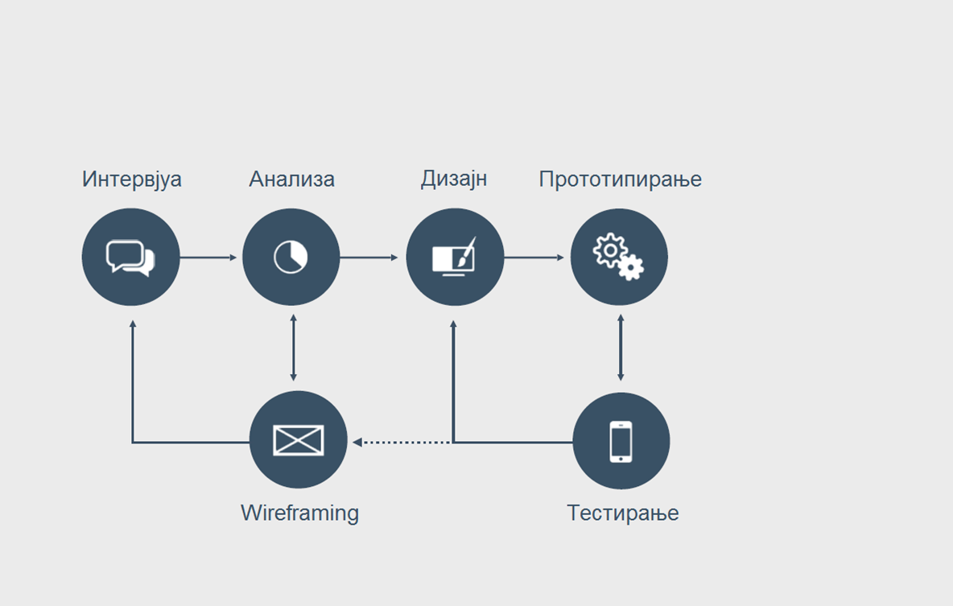
План за работа

Slide 18
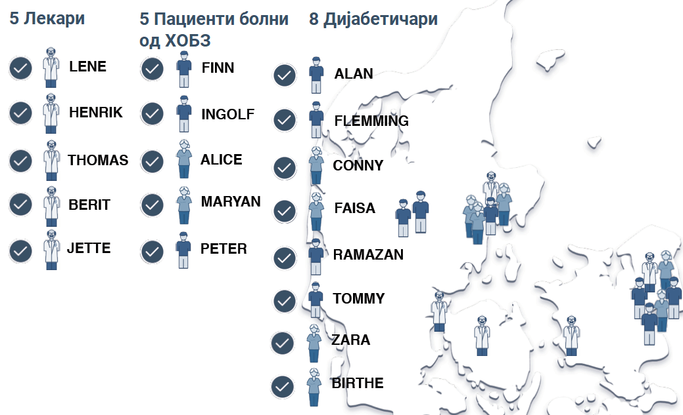
Интервјуа

Slide 19
Интервјуа
Пациентите преферираат вежбите и тренинзите да ги прават сами во домашна атмосфера
Пациентите имаат лимитирано познавање на нивната болест
Пациентите не се сигурни како и кога да ги користат препишаните медикаменти
Пациентите се мотивирани да користат апликација за да ја подобрат својата здравствена ситуација
Пациентите сакаат да видат како другите пациенти се справуваат со нивната болест и да слушнат нивни лични совети
Пациентите и лекарите се спремни да учествуваат во посебен тренинг за користење на апликацијата доколку е потребно

Slide 20
Aнализа
Голем недостиг на најважните информации кои се значајни за пациентите или пак истите не се лесно достапни
Бидејќи физичка состојба на пациентите не е многу добра, тие тешко се движат низ здравствениот систем
Пациенти не добиваат насоки и совети во текот на терапијата
Пациенти рекоа дека сакаат и/или имаат желба да бидат повеќе вклучени во нивното лекување и нивната грижа
Лекарите се скептични дека со дигитализирање на уште еден процес нивната работа ќе стане полесна
Двете целни групи сакаат да бидат инволвирани во процесот на развивање

Slide 21
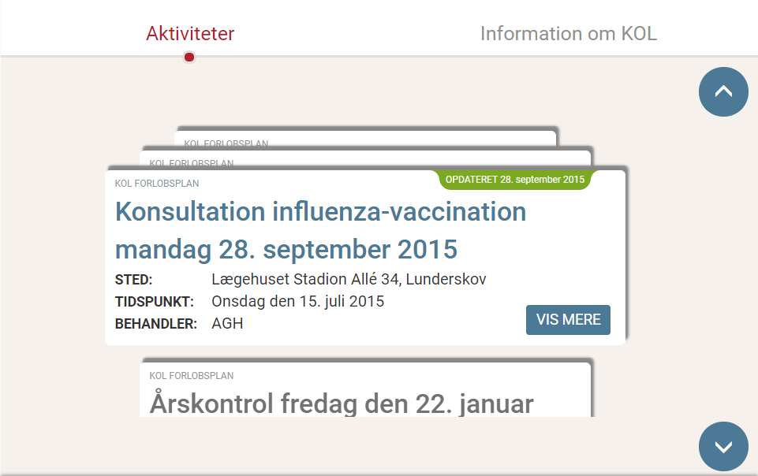
Пилот прототип: Виртуелен календар
Забелешки
Табовите да бидат редизајнирани и да им биде појасно на корисниците во кој дел од апликацијата се наоѓаат
Картичките да изгледаат пореално
Копчињата за листање да се наоѓаат поблиску до самите картички

Slide 22
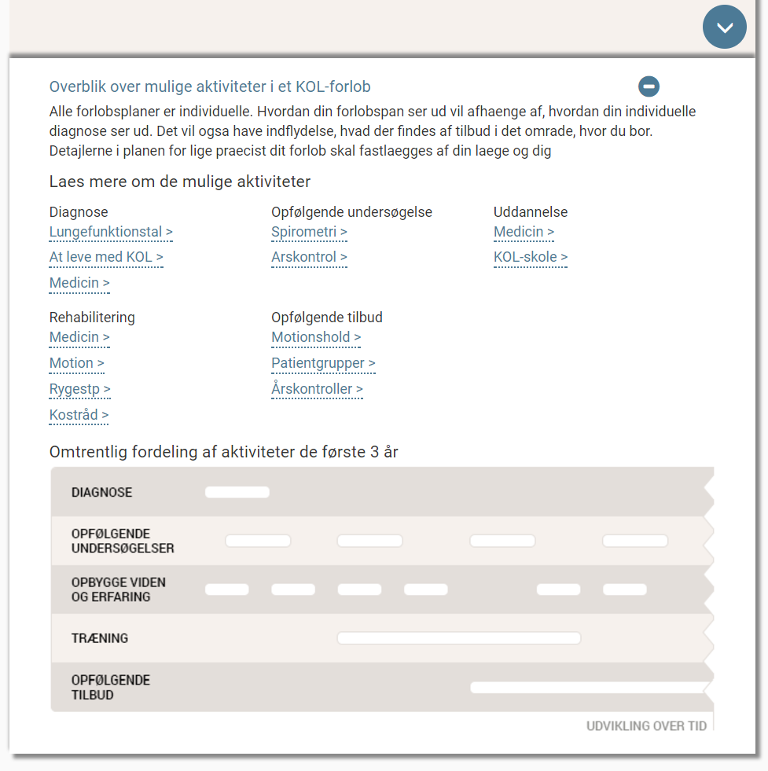
Пилот прототип: Водич до релевантни третмани и лекарства
Забелешки
Местоположбата на водичот во долниот дел на апликацијата е проблематичен
Вертикално зголемување на апликацијата претставува проблем кај поголем дел од пациентите

Slide 23
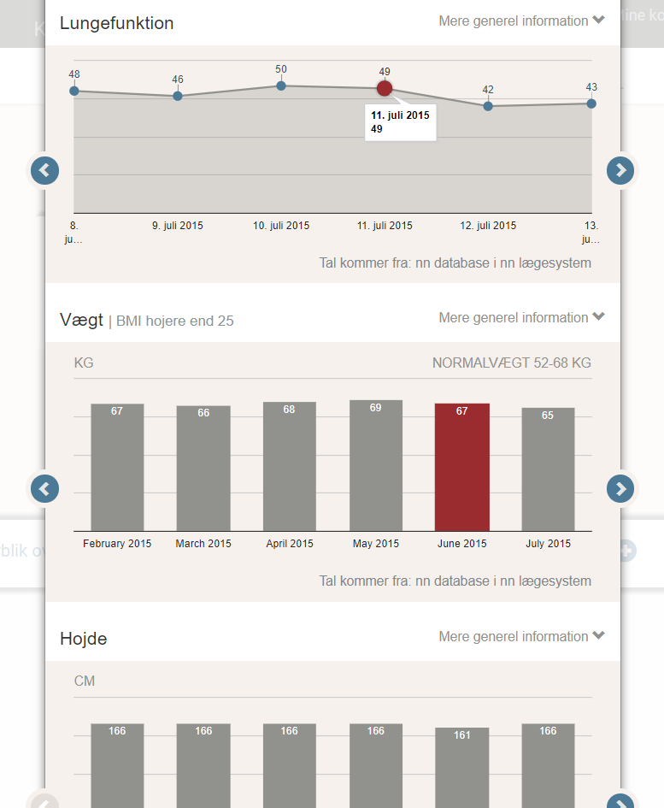
Пилот прототип: Дијаграми за напредокот на пациентите
Забелешки
Можност графиците да бидат испечатени

Slide 24
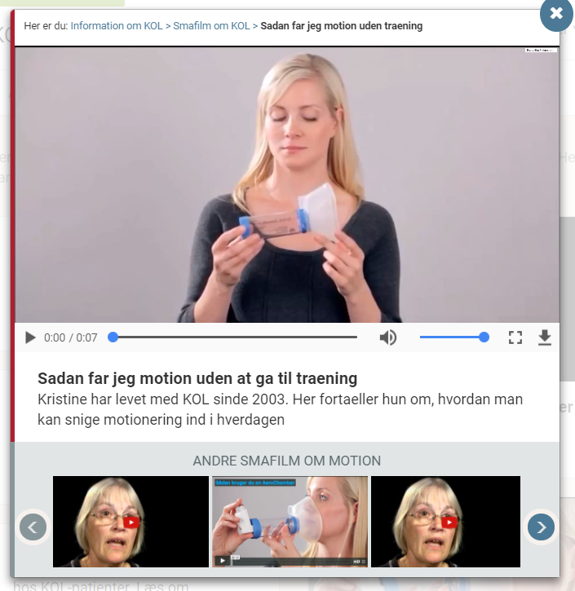
Пилот прототип: Видеа со искуства и инструкции
Забелешки
Скокачките прозорци да не се затвараат при клик надвор од нив туку само преку кликање на копчето во горниот десен агол
Додека видеото да биде вчитано да има знак дека тоа се вчитува

Slide 25
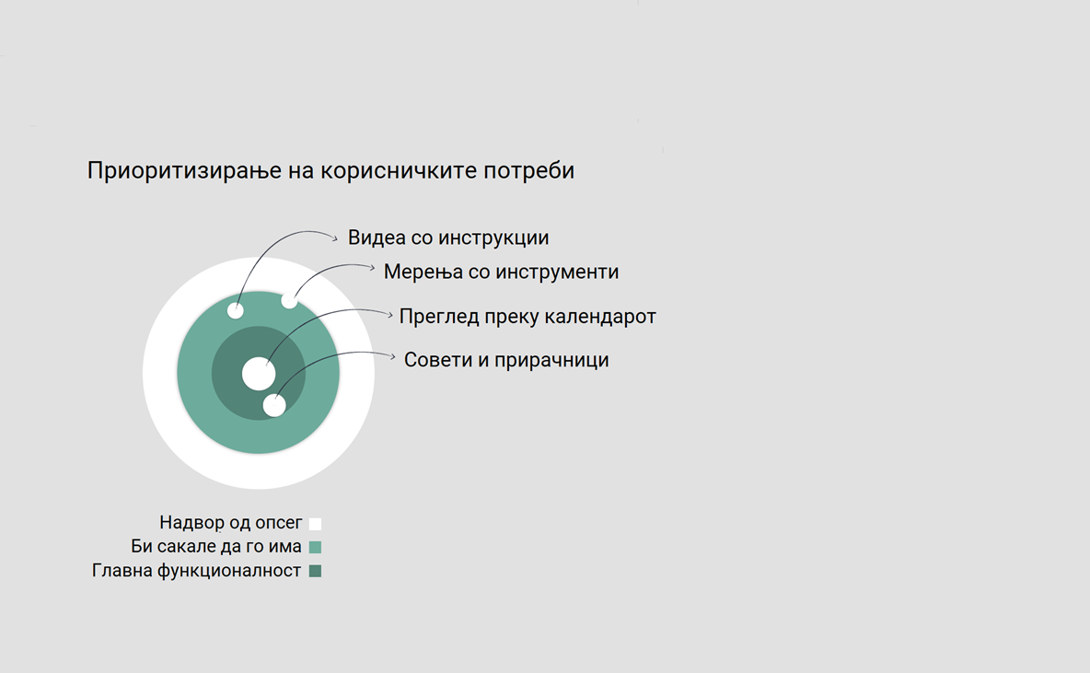
Пилот прототип: Тестирања и анализа

Slide 26
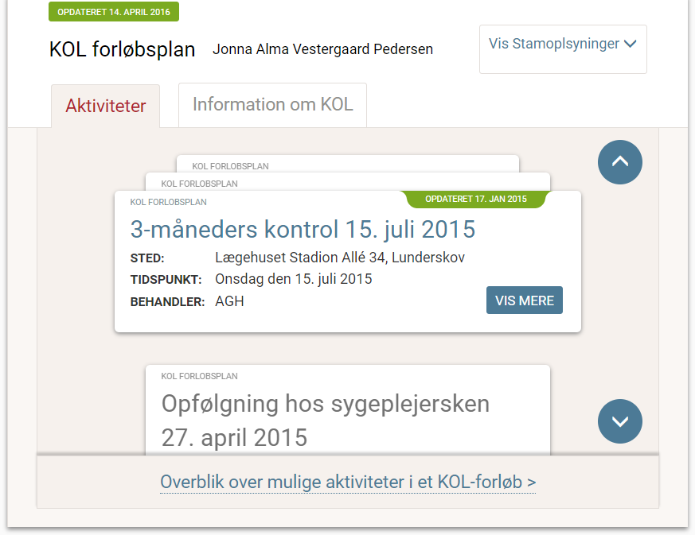
Итерација 2: Редизајнирање на проблематичните делови

Slide 27
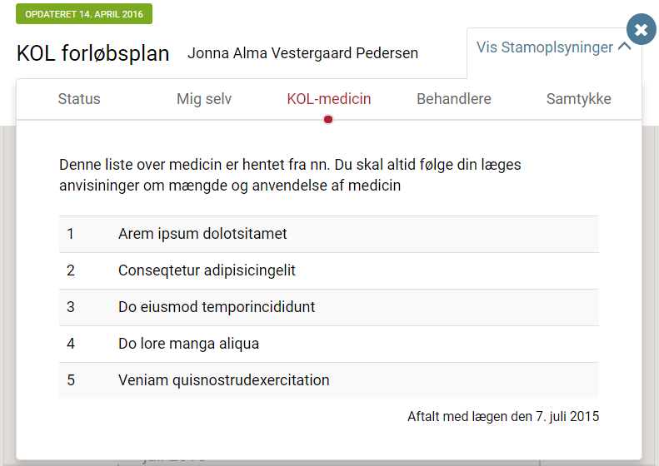
Итерација 2: Вметнување на персонализација

Slide 28
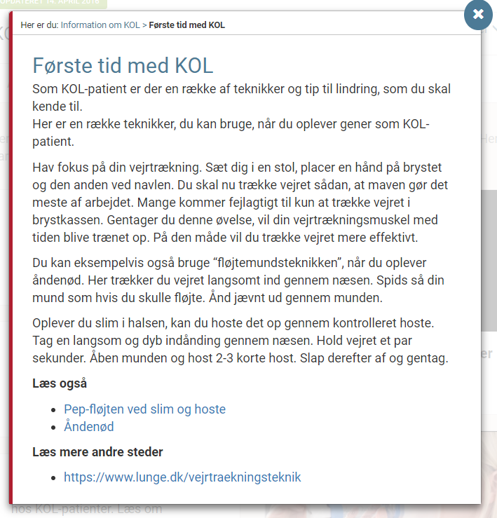
Итерација 2: Прозорец со информативна содржина

Slide 29
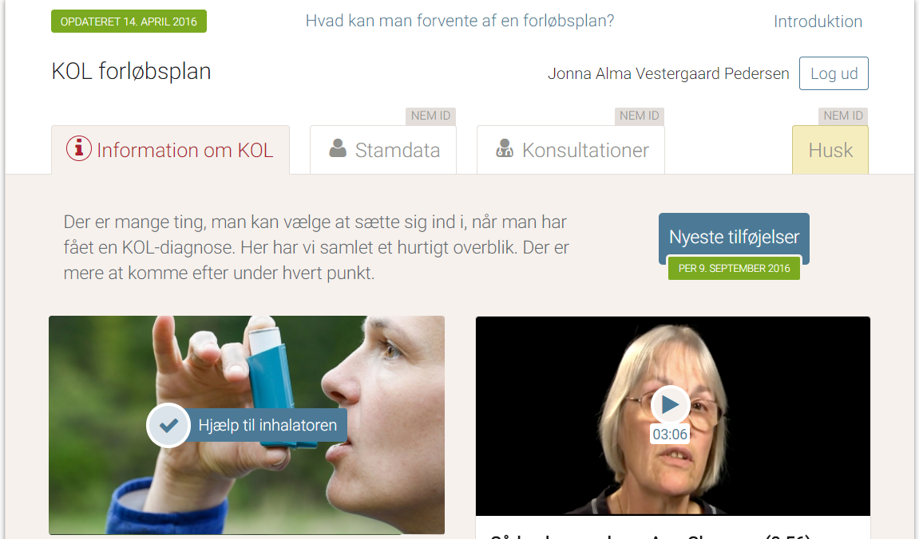
Итерација 3: Редизајн на главниот дел на апликацијата

Slide 30
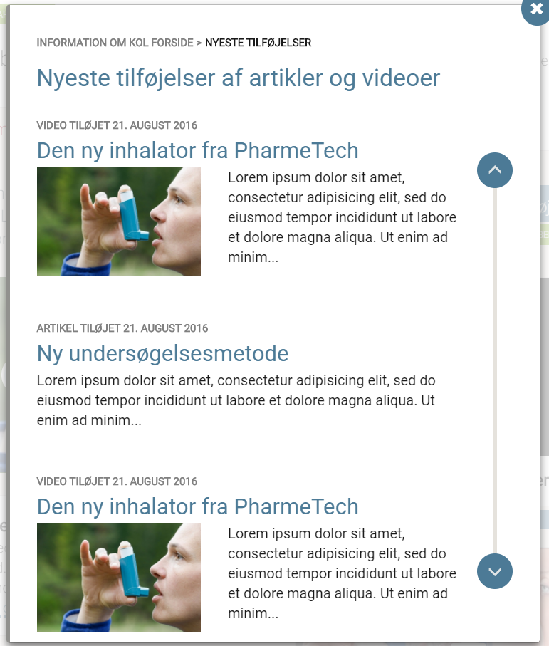
Итерација 3: Листа на статии поврзани со нивната болест

Slide 31
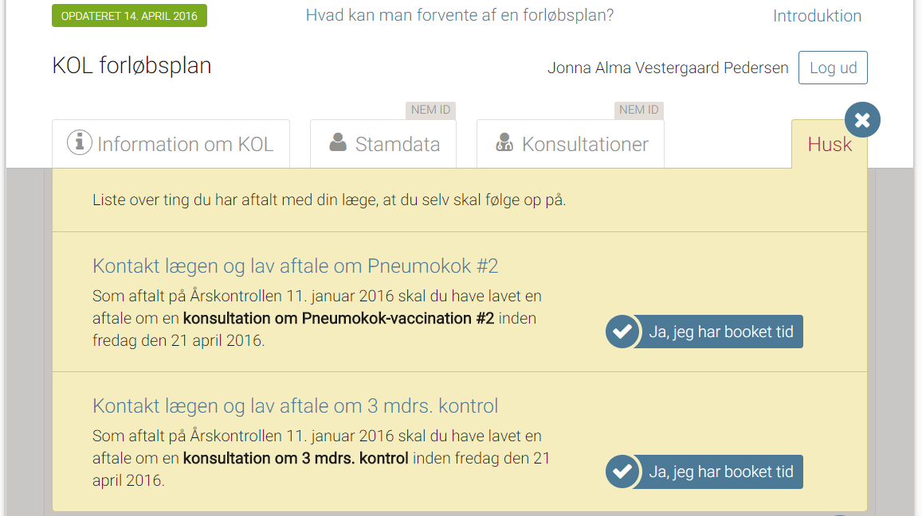
Итерација 3: Потсетник за пациентите

Slide 32
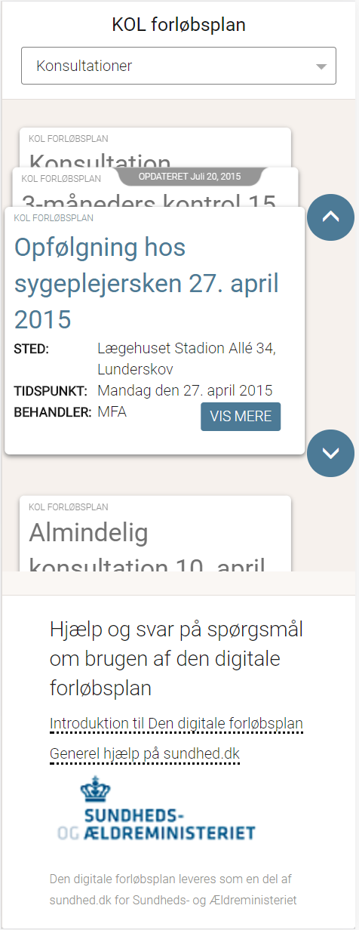
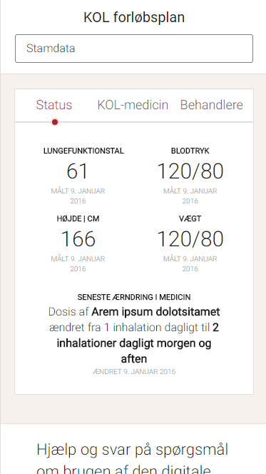
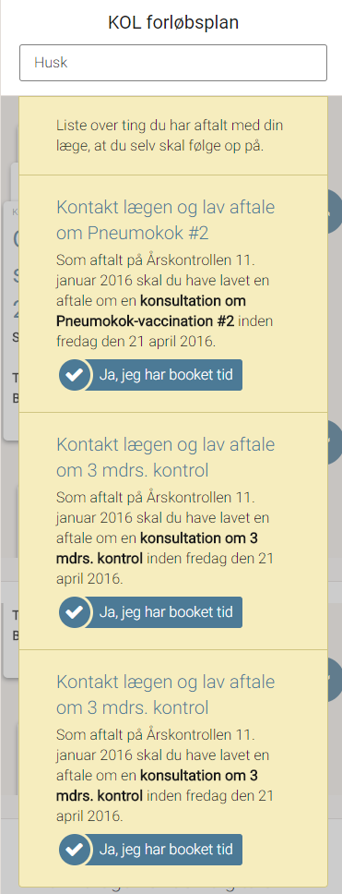
Итерација 3: Компатабилност на мобилен уред

Slide 33
Заклучок
Мотивот за креирање на ваква апликација доаѓа од Министерството за Здравство на Данска кое сакаше да го дигитализира одделот за хронични опструктивни белодробни заболувања и дијабетес
Истражувањата кои беа направени се фокусираа на слични вакви системи кои се креирани и имплементирани и согледување на проблемите со кои тие се соочиле, грешките кои биле направени, но и со работите кои биле успешни
Како главен проблем во скоро сите случаи се издвојува тоа што лекарите и пациентите не биле доволно вклучени во процесот на развивање
за развивање на оваа апликација се користеше кориснички ориентиран дизајн модел развиван со помош на итеративен метод
Ваквиот начин на работа со кориснички ориентиран дизајн не секогаш треба и може да биде користен

